Slide 1
十九大指明新时代中国科技创新前进方向
——学习领会党的十九大精神
Notes:
字体：禹卫书法行书简体、叶根友毛笔行书简体

Slide 2
十九大报告对我国社会的发展阶段提出了一些重大判断
01
中国特色社会主义已经进入了新时代，这是我国发展新的历史定位；
02
我国社会主要矛盾已经转化为人民日益增长的美好生活需要和不平衡不充分的发展之间的矛盾；
03
社会主要矛盾的变化是关系全局的历史性变化，对党和国家的工作提出了许多新要求。

Slide 3
CONTENTS
目录
01
我国科技创新的突破性进展
02
新时代对科技创新寄予厚望
03
我国科技创新任重而道远

Slide 4
我国科技创新的突破性进展
PART ONE

Slide 5
一、我国科技创新的突破性进展
在本世纪初，国务院制订了《国家中长期科学和技术发展规划纲要》，正式提出，必须把提高自主创新能力作为国家战略，建设创新型国家。
《国家中长期科学和技术发展规划纲要（2006━2020年）》中提出，到2020年，我国进入创新型国家行列。

Slide 6
一、我国科技创新的突破性进展
（一）科技创新的战略部署
高技术领域
载人航天
探月工程
大飞机
超级计算机
中国之所以能够在这些方面取得丰硕的成果，首先要归功于国家的战略部署。
暗物质粒子探测卫星
墨子号量子科学实验卫星
500米口径球面射电望远镜
蛟龙号载人潜水器
制造业领域
高铁
特大桥梁工程
半潜船
无人机

Slide 7
一、我国科技创新的突破性进展
（一）科技创新的战略部署
服务领域
支付宝
微信
共享单车
军事领域
各个领域所取得的重大成果不仅提高了中国的国际威望，提高了中国在国际社会的话语权，也显示出中国特色社会主义的优势。
战略导弹
核潜艇
航母
四代机和五代机

Slide 8
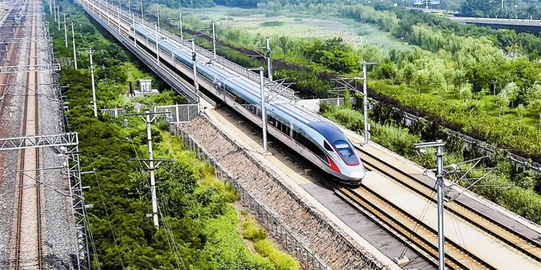
一、我国科技创新的突破性进展
（二）科技创新进入新时代的标志
1
2
3
创新环境
创新方式
创新主体
从科研院所的小众创新扩展到以企业为主体的创新，再拓展到大众创业、万众创新
从国家创新体系建设扩展到全社会创新生态建设
从产学研合作拓展到协同创新

Slide 9
一、我国科技创新的突破性进展
（二）科技创新进入新时代的标志
4
5
6
创新模式
创新类型
创新人才
从以产品和工艺为主扩展到重视商业模式的创新
从一般产品创新扩展到重大创新和颠覆性创新
从关注资金投入到逐渐意识到创新人才更为重要

Slide 10
新时代对科技
创新寄予厚望
PART TWO

Slide 11
二、新时代对科技创新寄予厚望
进入质量时代的科技创新要注重什么？
首先
最后
要更加强调有效的发明专利数，强调发明专利保有量。
要注重原始性创新，要有原创能力。
其次
技术创新要更准确地面向需求，要有助于提高人民的获得感和幸福感。

Slide 12
二、新时代对科技创新寄予厚望
十九大报告还专门提出建设“科技强国、质量强国、航天强国、网络强国、交通强国、数字中国”。
在一系列强国战略中，科技强国起引领和支撑作用。
科技要成为中国今后驱动发展的引擎，既要发挥引领作用，又要发挥支撑作用，并且这个支撑不是一般的支撑，而是高端的支撑。

Slide 13
我国科技创新
任重而道远
PART THREE

Slide 14
三、我国科技创新任重而道远
五年来，我国科技创新能力显著增强，重大成果不断涌出，与国外的差距日益缩小。
原因主要有三点：
近年来我国对科技研发的投入逐年上升，达到发达国家水平标准线，对创新成果的产出起到重要支撑作用。而同时，这些科技创新成果的取得也深深依靠着科技人员的献身精神。
我国的科技创新成果特别是重大成果，从研发立项、申请专利到投入市场一般会有几年的滞后期。由此可见，我们现在所取得的成果基本上都是前几年的研究部署。
第一
第二
第三
其他国家的技术转移，也推动中国一些领域特别是军事领域的科技创新发展。

Slide 15
三、我国科技创新任重而道远
我国创新能力不够强
主要体现在以下几个方面
第一
第三
我国很少提出原创性重大科技问题
第二
科技创新体制需进一步完善
我国很少在发达国家进行专利布局

Slide 16
三、我国科技创新任重而道远
关于原创能力问题
与过去相比，我们与国外的差距大大缩小，有些领域和产业甚至只有一步之遥。但这一步却可能需要追赶十年或是更长时间，因为这一步前后不仅是质量之差，还是数量之差。
我国一些研究领域已达到世界领先水平，这意味着前无道路、后有追兵。为继续保持我国在一些领域的领先地位，我们需要更多的投入、更长时间的积累以及更多的献身精神。

Slide 17
三、我国科技创新任重而道远
关于研发投入结构问题
在中国研发投入中，基础研究经费投入占比5.2%，与发达国家15%-20%的水平相比，还有一定差距。
基础研究经费投入来源：我国主要靠国家投入，现在一些地方政府和企业也在投入，但数量并不多。

Slide 18
三、我国科技创新任重而道远
创新评价指标问题
应该更多地关注创新对传统产业转型的促进和支撑作用、对就业和提高人民获得感的贡献，关注新兴产业的发展，关注创新企业的成长。特别是国家战略布局的创新中心，更要把创造新的经济增长点，提升产业竞争力放在首位。

Slide 19
三、我国科技创新任重而道远
创新人才的激励问题
随着中国科技体制改革的步子越迈越大，改革的任务越来越艰巨，改革进入深水区。
中国科技发展所取得的成果还有待于改革政策的落实，特别是对科技人员的政策，既要继承和发扬艰苦创业的优良传统，更要注重充分发挥改革红利的作用，要建立高效的、人性化的创新人才管理制度。

Slide 20
三、我国科技创新任重而道远
创新效率问题
创新既是一个科学技术的研究过程，也是一个投入产出的经济过程。
过去，创新评价更多的是对创新的数量评价和速度评价，现在这些年开始重视创新成果的质量评价，但是对创新效率评价的重视还不够。

Slide 21
三、我国科技创新任重而道远
创新效率问题
究竟是什么因素
在影响我国的创新指数？
“创新环境”
“创新绩效”
“创新资源”
“企业创新”
“知识创造”

Slide 22
三、我国科技创新任重而道远
通过客观分析我国创新指数的提升原因和其中所存在的问题，我们就可以采取有效的措施，承担起十九大所赋予科技创新的重要使命。

Slide 23
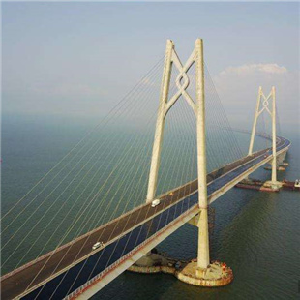
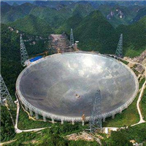
谢谢观看！
Notes:
特殊字体：造字工房俊雅常规体、华康俪金黑

